Slide 1
Мәктәп укучысы тормышында компьютерның роле. Уңай һәм тискәре яклары

Slide 2
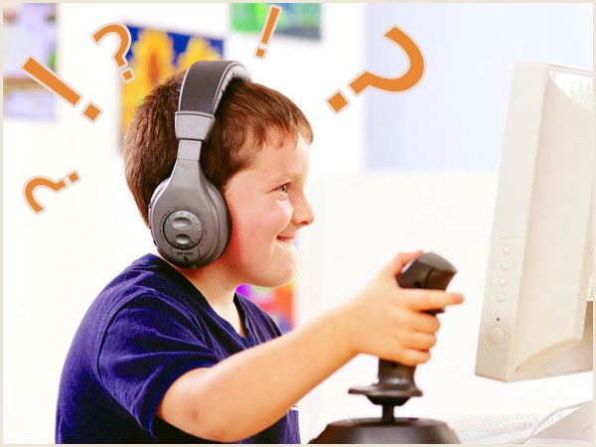
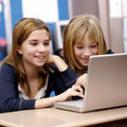
Хэзер тормышыбызны компьютердан башка күз алдына китерү дә кыен. Аның ярдәмчебезгә яки дошманыбызга әверелүе дә бары тик үзебезгә генә бәйле. Әйе, бүгенге балалар компьютер уеннары белән бик күп мавыга.

Slide 3
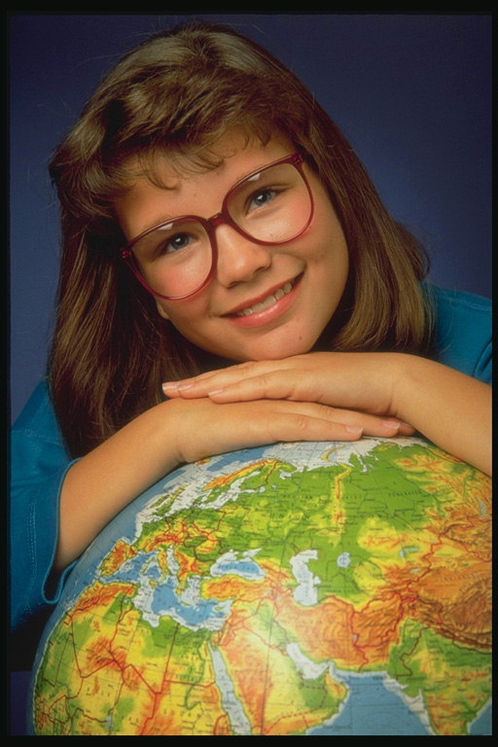
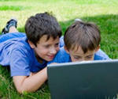
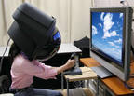
Моннан алдагы буыннар китаплар укып үссә, хәзерге яшүсмерләр мәгълүматны компьютер, телевизор, видеодан гына ала. Хәзер компmютерның балага зыяны турында күп сөйлиләр. Аның файдасы һәм зарары нәрсәдә икән? Әйдәгез, шуңа ачыклык кертеп үтик әле.

Slide 4
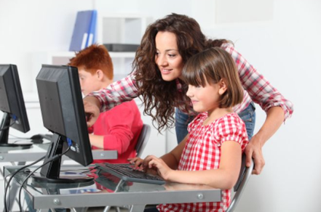
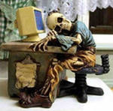
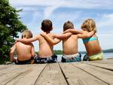
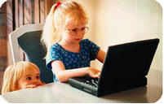
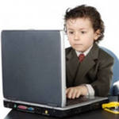
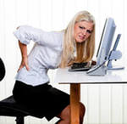
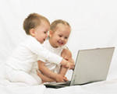
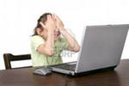
Уңай яклар | Тискәре яклар
Акыл үсеше | Компьютер уеннарына бәйлелек
Фикерләү, гомумиләштерү | Чынбарлык аралашу әзәя Чынбарлыктан, реальлектән китү
Хәтер һәм игътибар яхшыра | Чынбарлыкта инициатива, ихтыяр юкка чыга
Ярдәм, күп әйберне белеп була | Еш авыру, иммунитет төшә
Ерактагы дуслар белән тиз аралашырга була | Күзләргә нык тәэсир итә
 | Баш авырта, начар йокы

